Slide 1


项目总结PPT
组长：沈启航 组员：徐哲远 骆佳俊
杨以恒 叶柏成

Slide 2
目 录
TABLE
OF CONTENTS
1.里程碑任务
4.需求变更阶段
2.需求工程项目计划阶段
5.未来计划阶段
3.需求分析阶段
6.项目总结阶段

Slide 3
PART ONE
1.里程碑任务

Slide 4
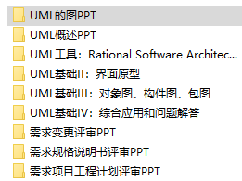
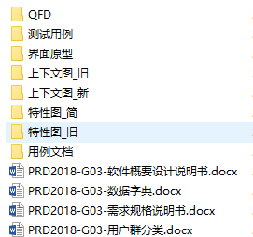
阶段演示材料
例：需求变更演示材料及PPT

Slide 5
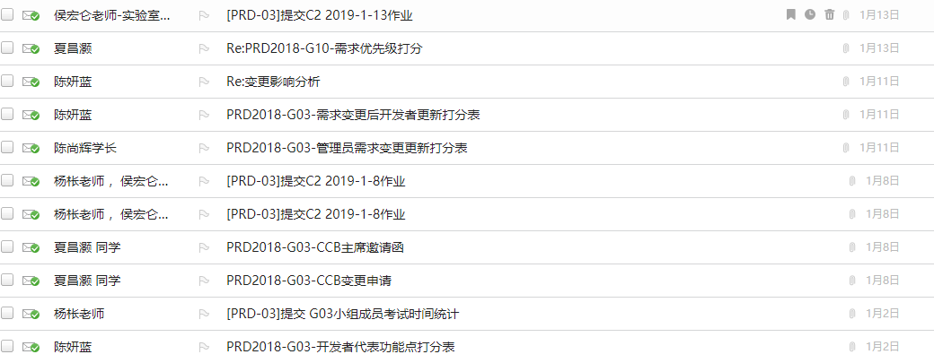
里程碑任务提交记录
——详情见邮箱提交记录

Slide 6
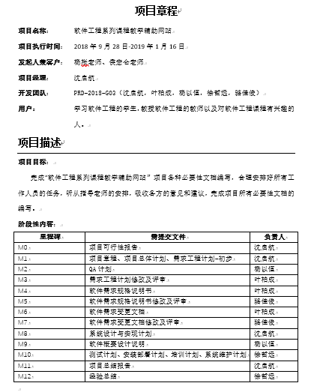
项目章程
——详情见项目章程

Slide 7
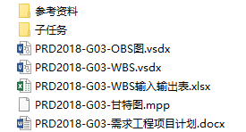
需求项目计划
需求工程项目计划相关材料
模板参考ISO9001标准文档模板《项目开发计划》

Slide 8
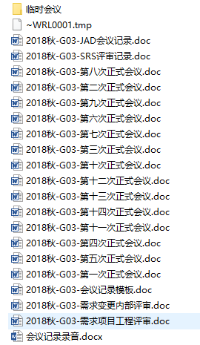
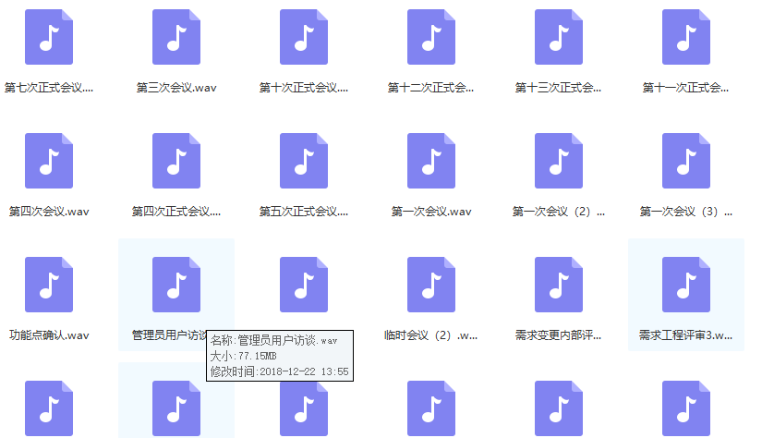
会议记录
会议记录及录音概览

Slide 9
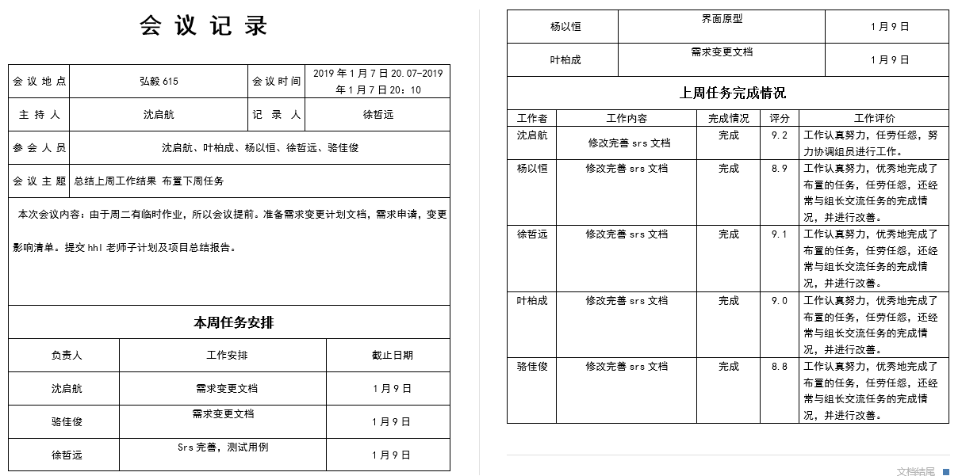
会议记录样例

Slide 10
PART TWO
2.需求工程项目计划

Slide 11
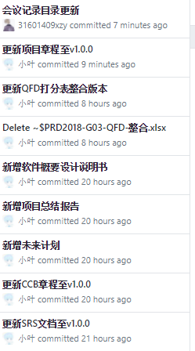
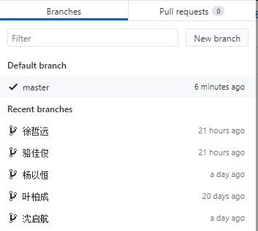
GITHUB配置管理工具
文档更新记录
分支结构
——详情见PRD2018-G03-需求工程项目计划

Slide 12
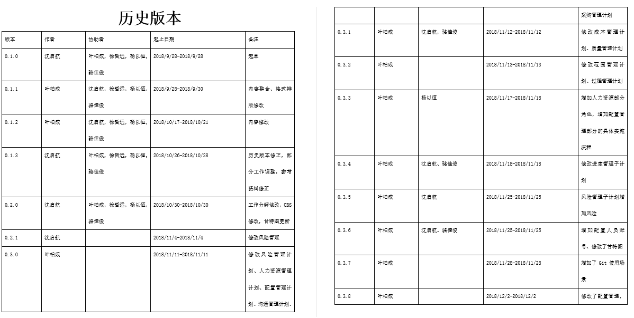
文档更新
例：需求工程项目计划更新历史
——详情见各文档历史记录

Slide 13
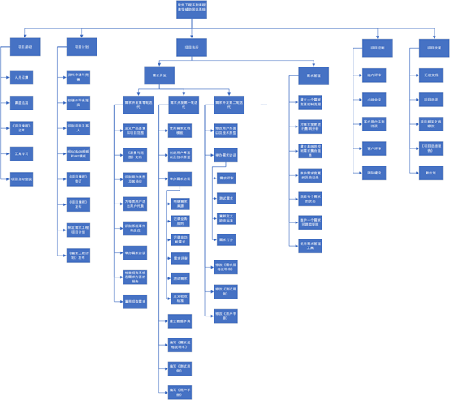
WBS结构
——详情见PRD2018-G03-WBS

Slide 14
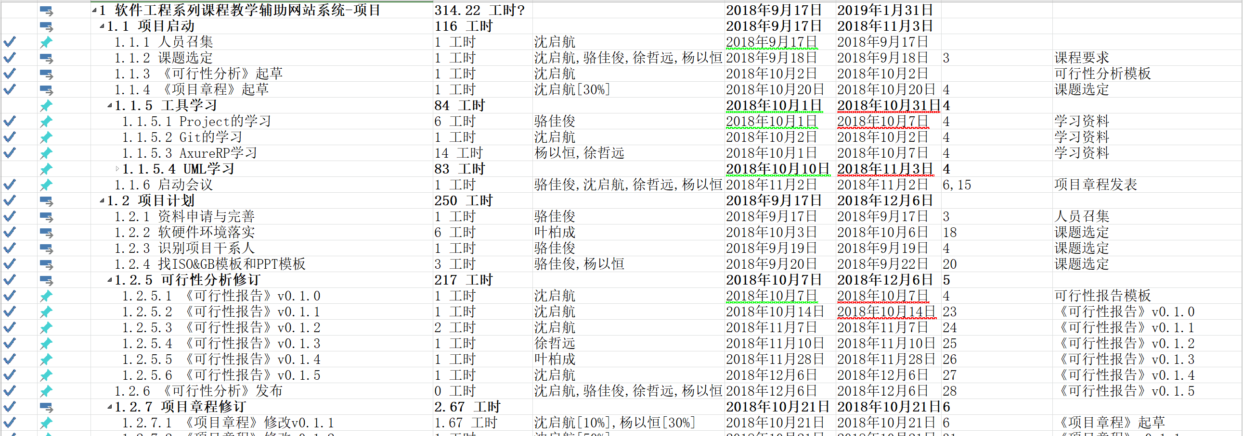
甘特图
——详情见PRD2018-G03-甘特图

Slide 15
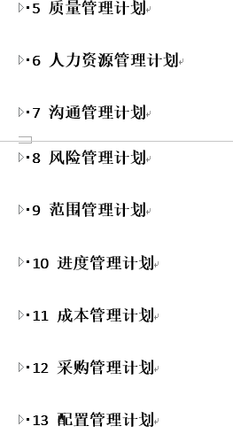
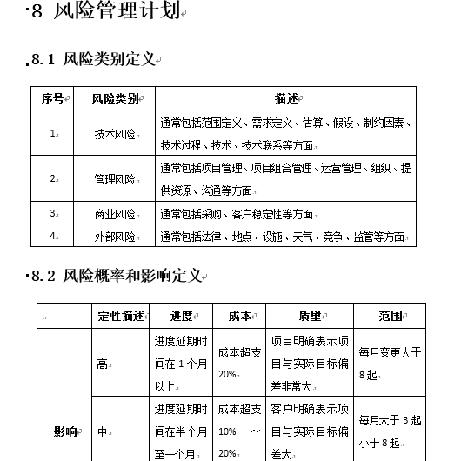
子计划
风险管理计划（部分）
子计划目录
——详情见PRD2018-G03-需求工程项目计划

Slide 16
PART THREE
3.需求分析阶段

Slide 17
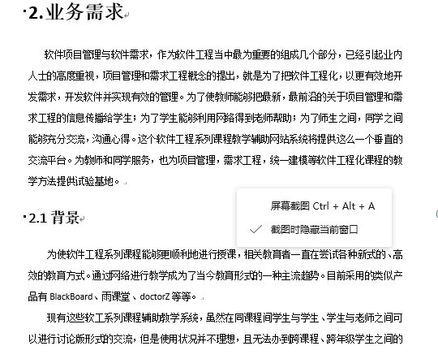
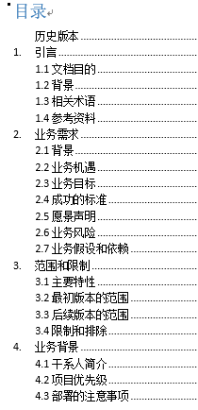
Vision&Scope
文档部分内容及目录结构
——详情见PRD2018-G03-愿景与范围

Slide 18
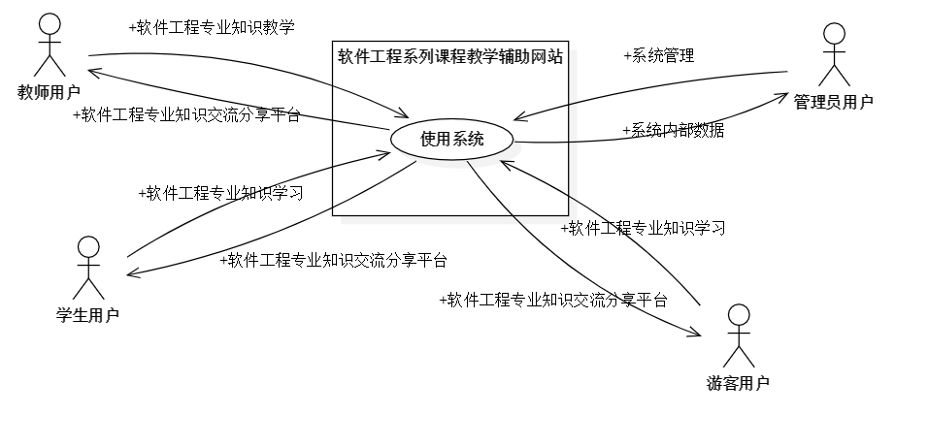
Vision&Scope
上下文图

Slide 19
用户群分类
用户群分类 | 用户角色 | 用户描述
客户 | 项目发起人 | 本项目的项目发起人
注册用户 | 教师用户 | 软件工程系列课程授课教师
 | 学生用户 | 正在参与软件工程系列课程的学生
 | 管理员用户 | 负责网站维护、用户信息管理、交流区内容审核管理的人员
未注册用户 | 游客用户 | 对软件工程系列课程有兴趣的，非本专业内的学生或其他人员

Slide 20
用户代表
用户类别 | 用户姓名 | 当前身份 | 用户简介 | 权力 | 责任 | 利益
客户 | 杨枨 | 项目下达者 | 拥有非常丰富的项目开发经验，对该项目的要求较高 | 主导整个项目大致开发方向。确定项目最后验收条件，决定系统界面布局与风格 | 提供自己对于系统界面风格和布局的要求，为系统应具备的或已设计的功能提出建议 | 最终项目成果的拥有者
教师用户 | 杨枨 | 教师用户代表 | 软件工程专业优秀教师，拥有丰富的软件工程系列课程的教学经验 | 主导本系统教师用户功能点的取舍。 | 根据初步拟定的教师用例，向项目组提供关于教师用户的相关功能点。 | 完成的系统将尽可能地满足其关于教师功能方面的需求。
学生用户 | 王飞刚 | 学生用户代表 | 浙江大学城市学院软件工程专业学生，渴望与同学老师进行专业知识的交流，对该类型的教学辅助系统有一定的需求。 | 主导本系统学生用户功能点的取舍。 | 根据初步拟定的学生用例，向项目组提供关于学生用户的相关功能点。 | 完成的系统将尽可能地满足其关于学生功能方面的需求。
游客用户 | 冯炫霖 | 游客用户代表 | 浙江大学城市学院学生，对软件工程和计算机相关专业感兴趣，希望能借助一个交流软件工程专业知识的平台来获取相关信息 | 辅助本系统游客用户功能点的取舍。 | 根据初步拟定的游客用例，向项目组提供关于游客用户的相关功能点。 | 完成的系统将尽可能地满足其关于游客功能方面的需求。
管理员 | 陈尚辉 | 管理员用户代表 | 浙江大学计算机专业研究生，有该项目的开发经验，由项目下达者指定其作为系统的管理员用户代表 | 主导本系统管理员用户功能点的取舍。 | 根据初步拟定的管理员用例，向项目组提供关于管理员用户的相关功能点。 | 完成的系统将尽可能地满足其关于管理员功能方面的需求。

Slide 21
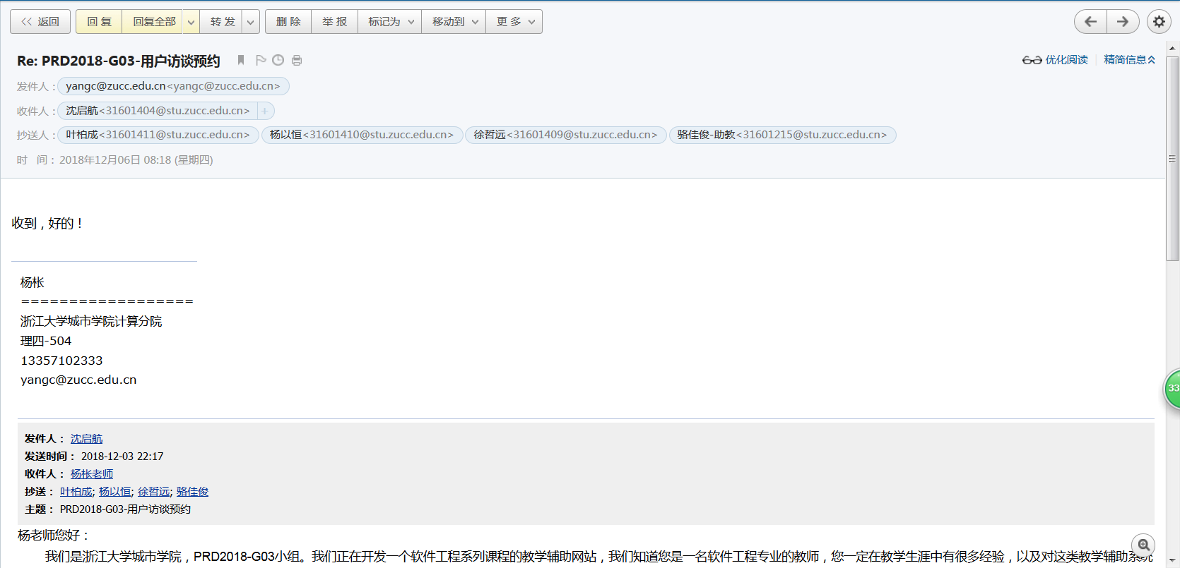
教师用户代表确认

Slide 22
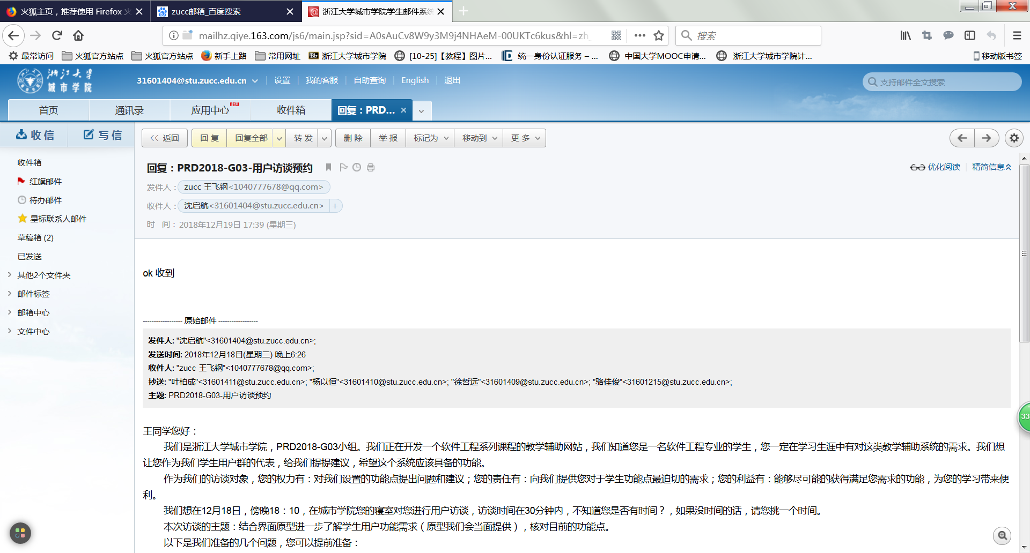
学生用户代表确认

Slide 23
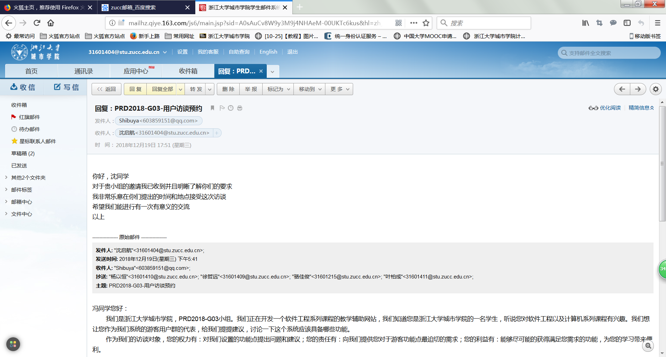
游客用户代表确认

Slide 24
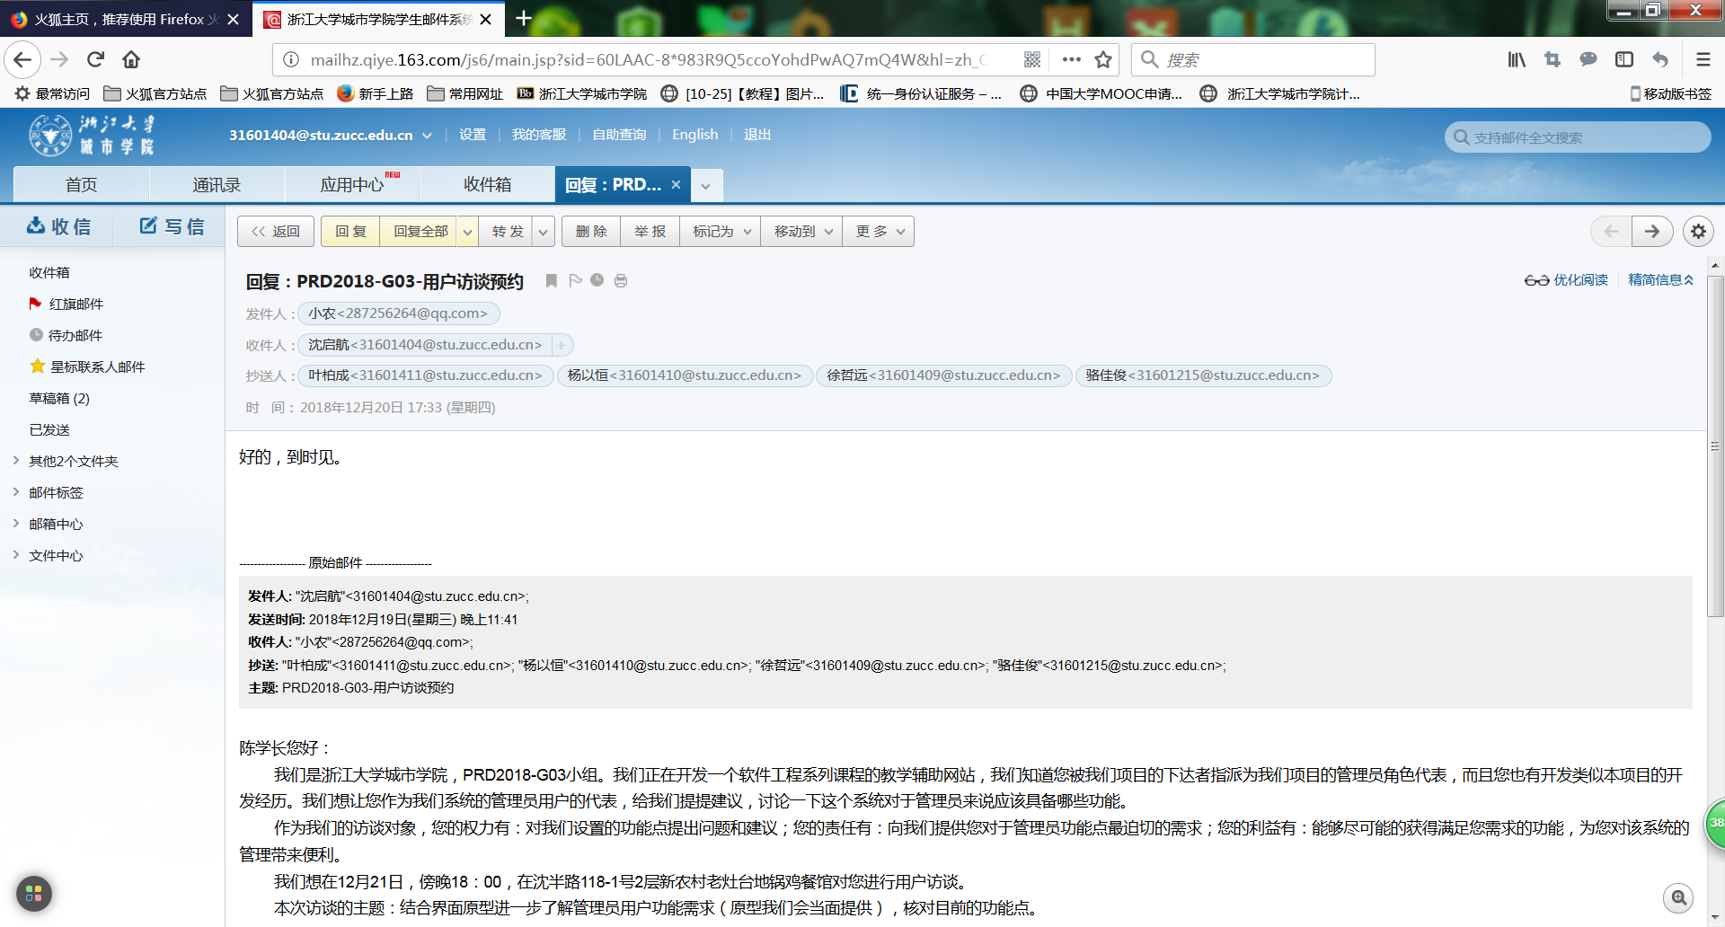
管理员用户代表确认

Slide 25
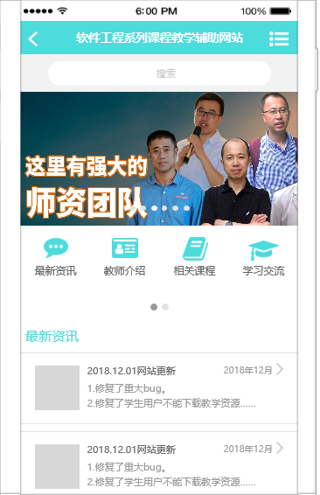
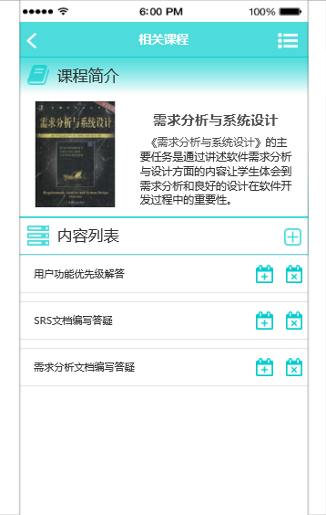
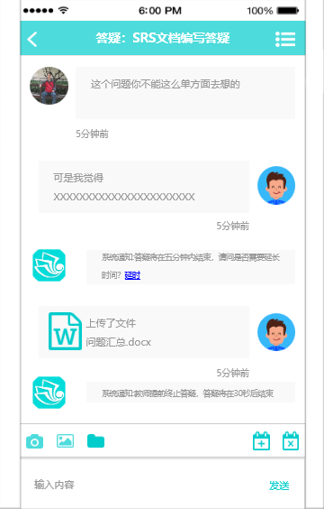
手机端界面原型
主页&答疑页&答题室
——详情见界面原型

Slide 26

网页端界面原型
主页
——详情见界面原型

Slide 27
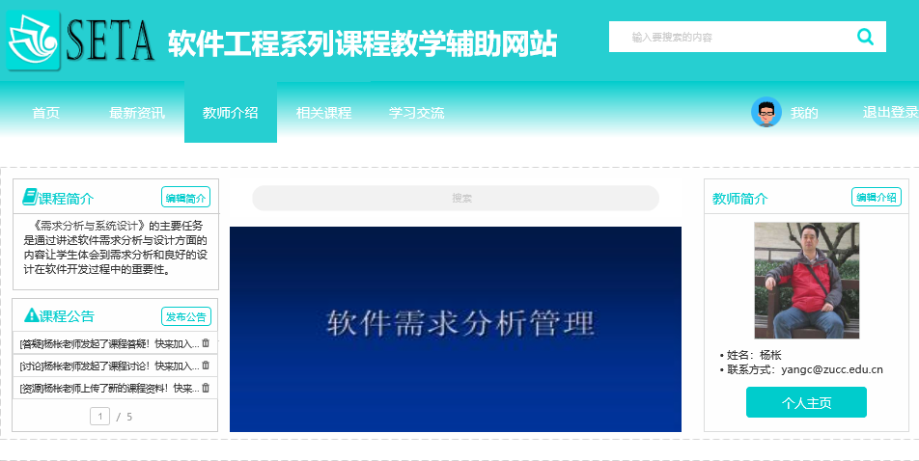
网页端界面原型
答疑
——详情见界面原型

Slide 28
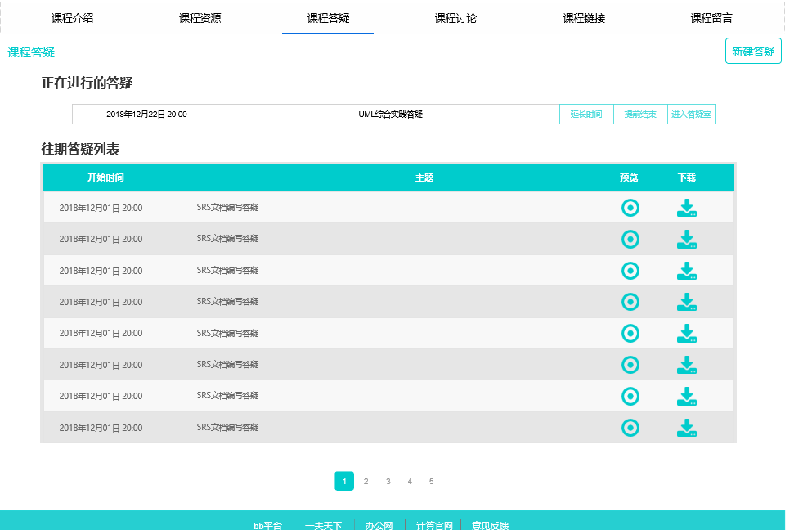
网页端界面原型
答疑
——详情见界面原型

Slide 29
网页端界面原型
答疑
——详情见界面原型

Slide 30
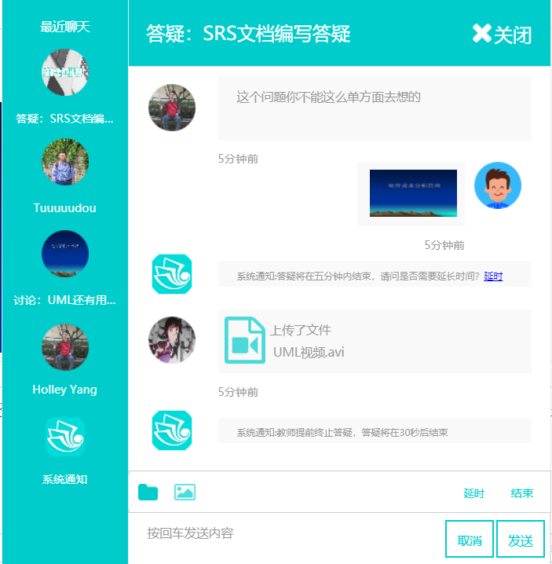
网页端界面原型
答疑室
——详情见界面原型

Slide 31
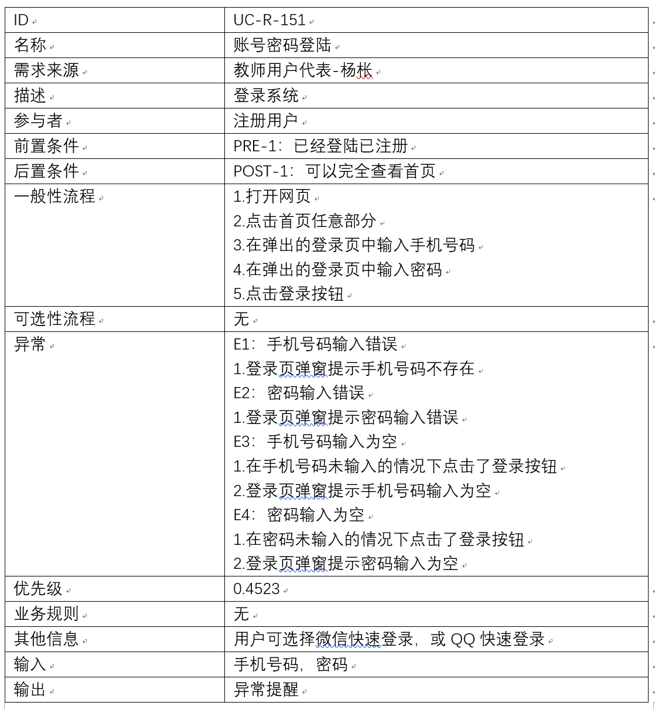
用例表
用户登陆用例表
用例表合计308张
——详情见各用户用例表

Slide 32
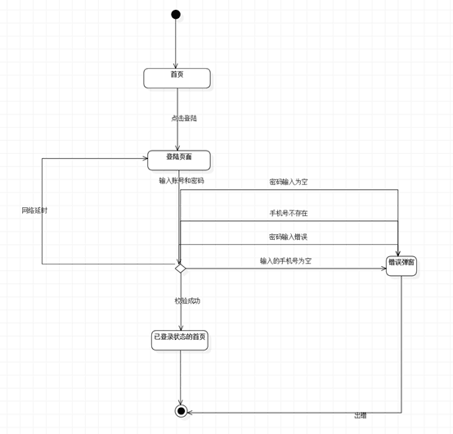
对话框图
用户登陆对话框图
对话框图合计196张
——详情见各用户用例表

Slide 33
非功能性需求
软件接口需求
服务器操作系统：Linux
客户端操作系统：Windows 7/8/10，IOS，Android
客户端浏览器：Internet Explorer，FireFox，Chrom
主流web服务器硬件：
四核八线程 主2.4GHz64GB内存
16G DDR4内存
512G SSD固态硬盘
网络环境：
浙江大学城市学院校园内网宽带
浙江大学城市学院无线网
注：手机端用户通过浙江大学城市学院无线网接入
——详情见PRD2018-GO3-需求规格说明书

Slide 34
非功能性需求
适用性：
系统界面简单，不存在难以理解或执行的操作。
大部分操作可以通过多种流程完成。
系统在学期内每天平均工作时间至少为16小时（8点到24点）的工作情况下，保证系统正常稳定运行。
性能：
支持300人同时在线，每个页面的平均响应时间小于1秒。
支持300人同时上传或下载资源，对于资源的传输要对客户端进行限流。
安全性：
账户需实名认证并绑定学号或教工号以验证学生或老师身份。
——详情见PRD2018-GO3-需求规格说明书

Slide 35
优先级打分
打分公式
单项功能点价值计算方法为：价值 = 相对收益 + 相对损失
单项功能点价值%计算方法为：价值% = 单项功能点价值 / 所有功能点价值和 * 100%
单项功能点成本%计算方法为：成本% = 单项功能点相对成本 / 所有功能点相对成本和 * 100%
单项功能点风险%计算方法为：风险% = 单项功能点相对风险 / 所有功能点相对风险和 * 100%
单项功能点优先级计算方法为：（（价值%）/（成本%*成本相对权重 + 风险%*风险相对权重））* 用户权值

Slide 36
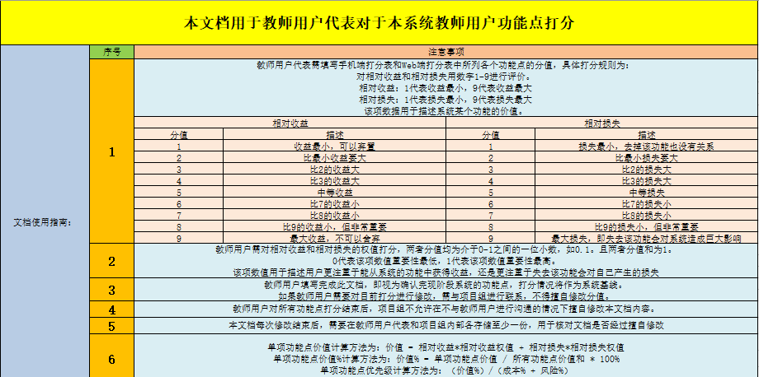
优先级打分

Slide 37
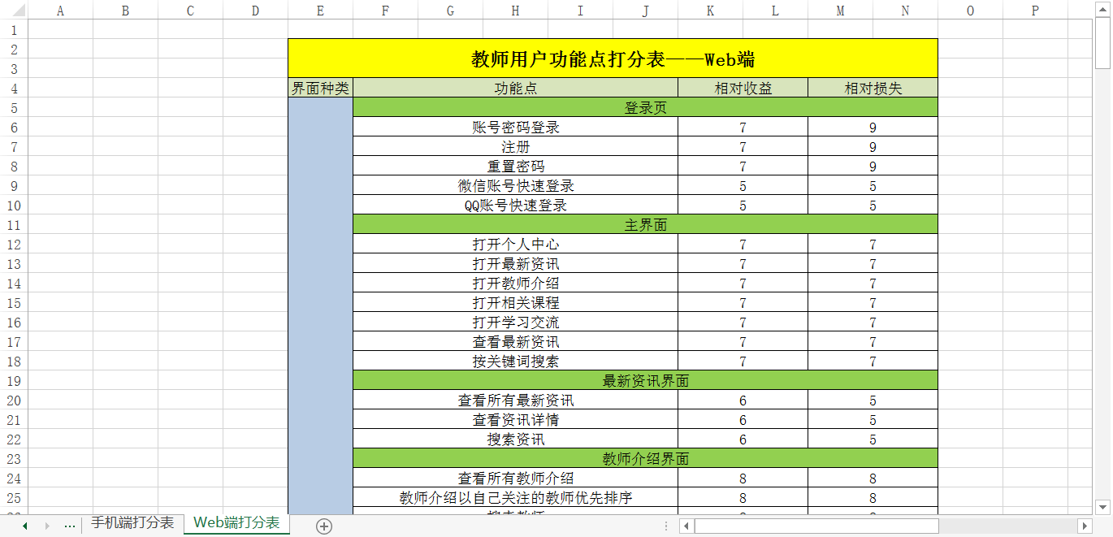
优先级打分

Slide 38
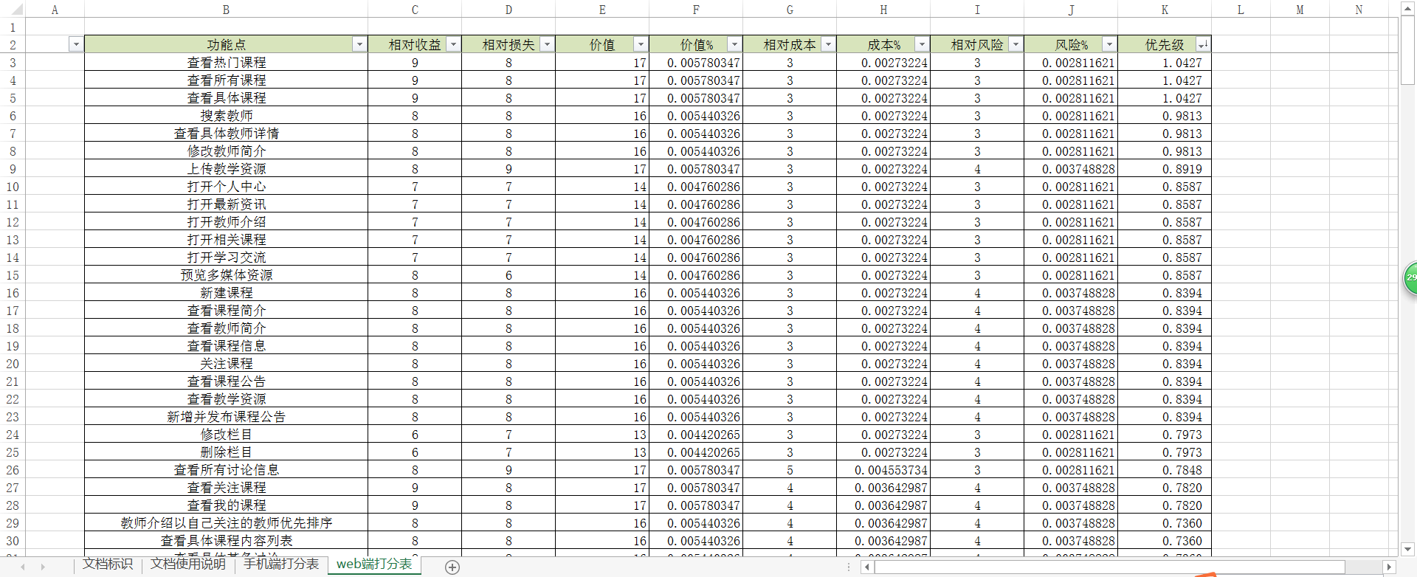
优先级打分
——详情见QFD文档

Slide 39
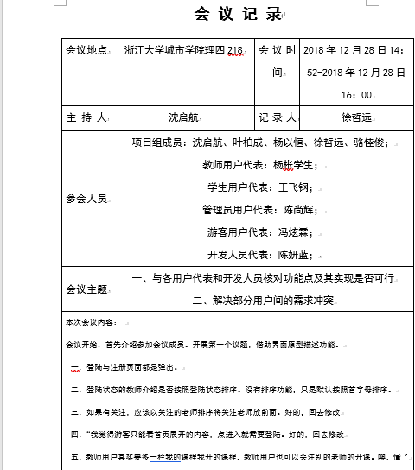
JAD会议
JAD会议记录（部分）
——详情见会议记录

Slide 40
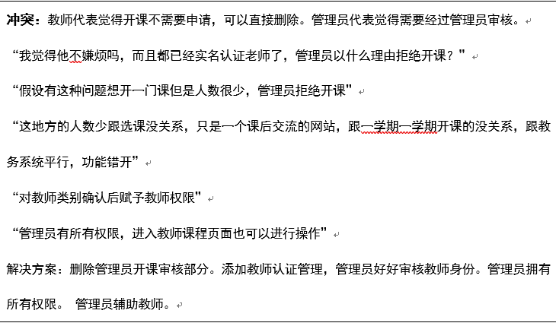
需求冲突

Slide 41
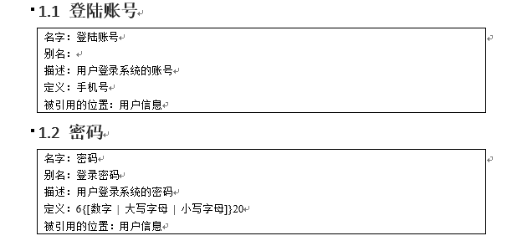
数据字典
账号密码数据字典
——详情见PRD2018-G03-数据字典

Slide 42
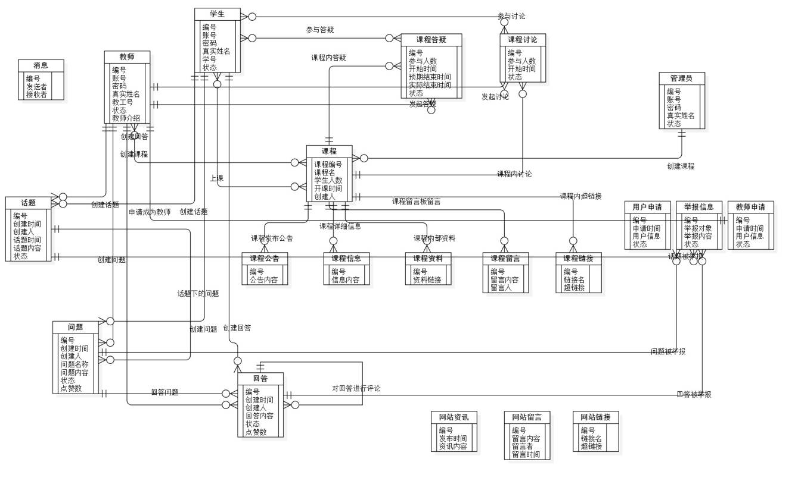
ER图
——详情见PRD2018-G03-ER图

Slide 43
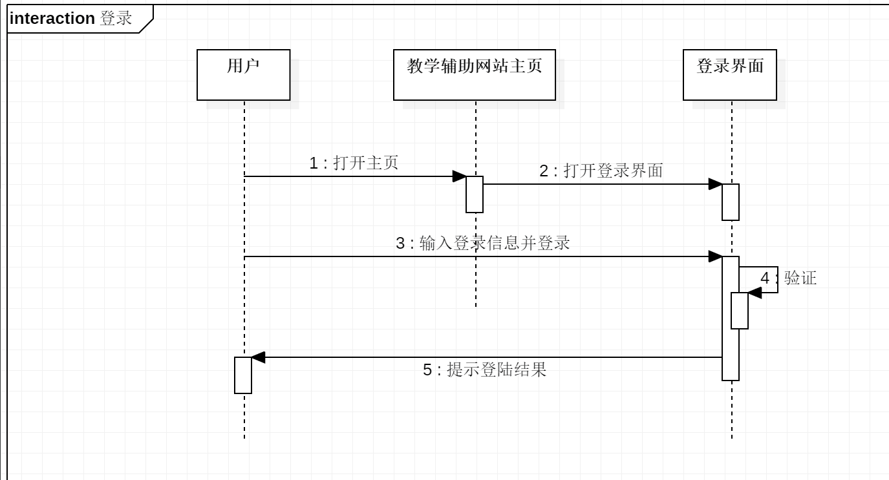
UML图例
用户登陆顺序图
——详情见PRD2018-G03-顺序图

Slide 44
测试用例
测试用例编号 | TC-1-2
测试用例名称 | 登陆
用例来源 | 登录
参与者 | 注册用户
测试方法 | 黑盒测试-等价类划分
前置条件 | 登录
场景 | 用户登录时填写其登录账号
测试目的 | 测试系统是否能判断用户输入的登陆账号与密码是否匹配已经用户是否输入了登陆账号
初始条件和背景：无 系统：WEB端 注释：无
操作步骤 |  | 预期结果
假设数据库中存在账户[18989678901] 密码为[123456] 输入账户[18989678901] 输入密码[]123456点击登录按钮 |  | 登录成功
假设数据库中存在账户[18989678901] 密码为[123456] 输入账户[65464646465] 输入密码[123456]点击登录按钮 |  | 提示该账号不存在
假设数据库中存在账户[18989678901] 密码为[123456] 输入账户[] 输入密码[123456]点击登录按钮 |  | 提示登录账号不能为空
注册用户登陆测试用例
测试用例合计308个
——详情见测试用例

Slide 45
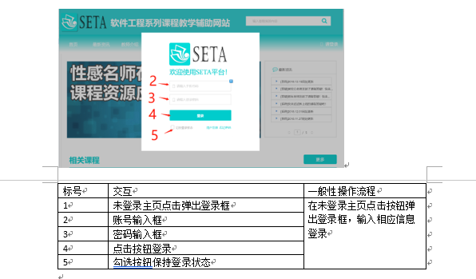
用户手册
——详情见PRD2018-G03-用户手册

Slide 46
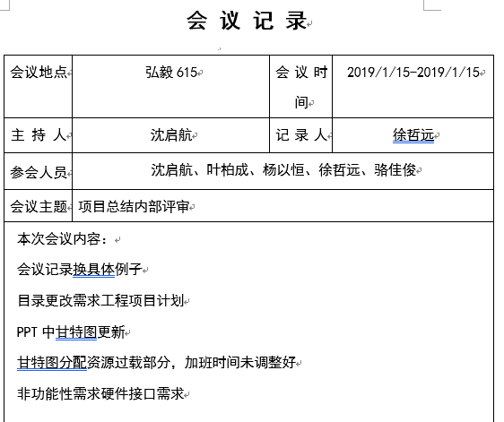
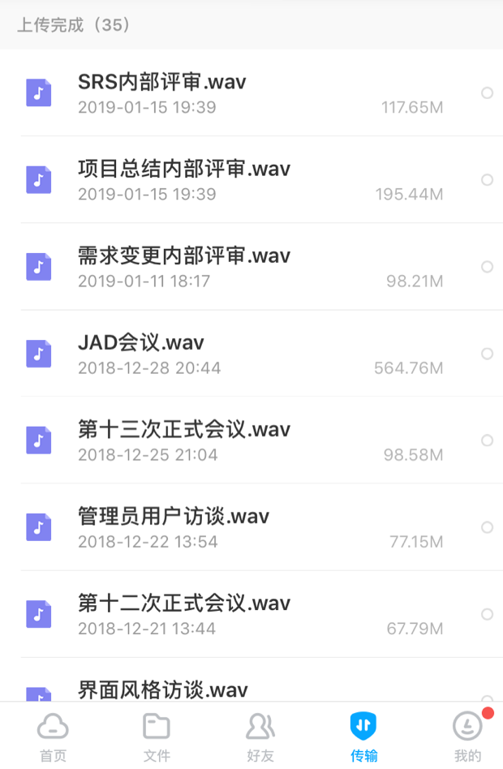
内部评审记录
——详情见会议记录及录音

Slide 47
PART THREE
4.需求变更

Slide 48
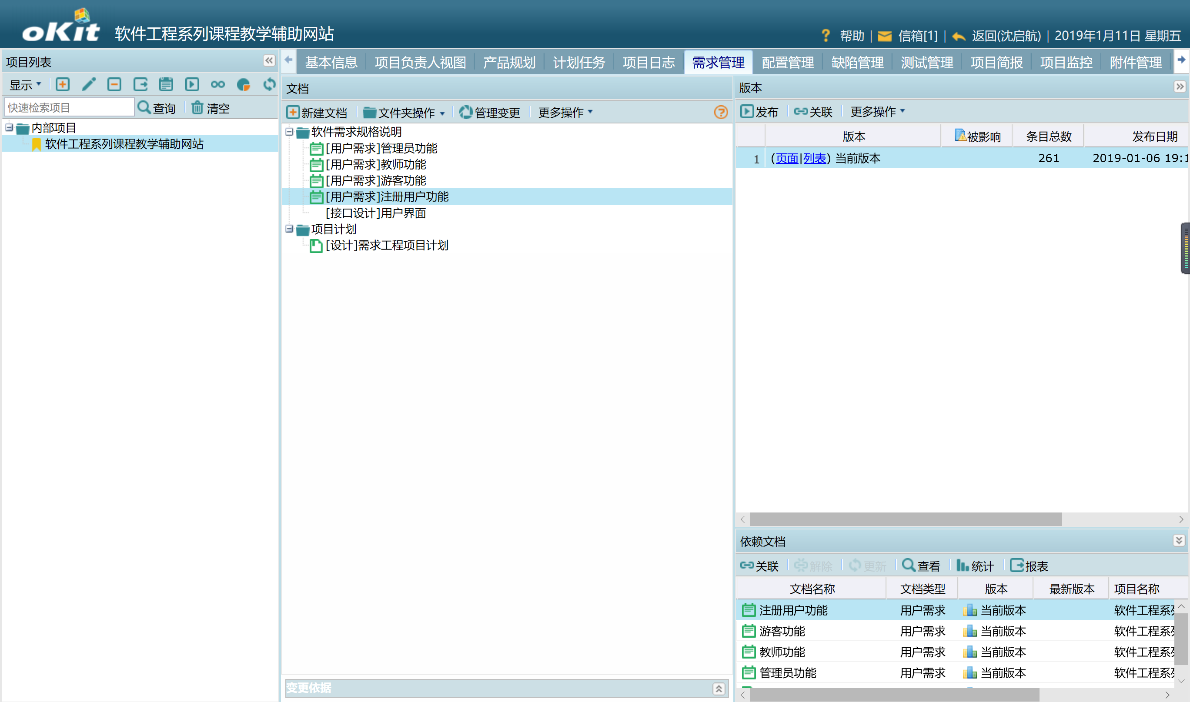
需求管理工具

Slide 49
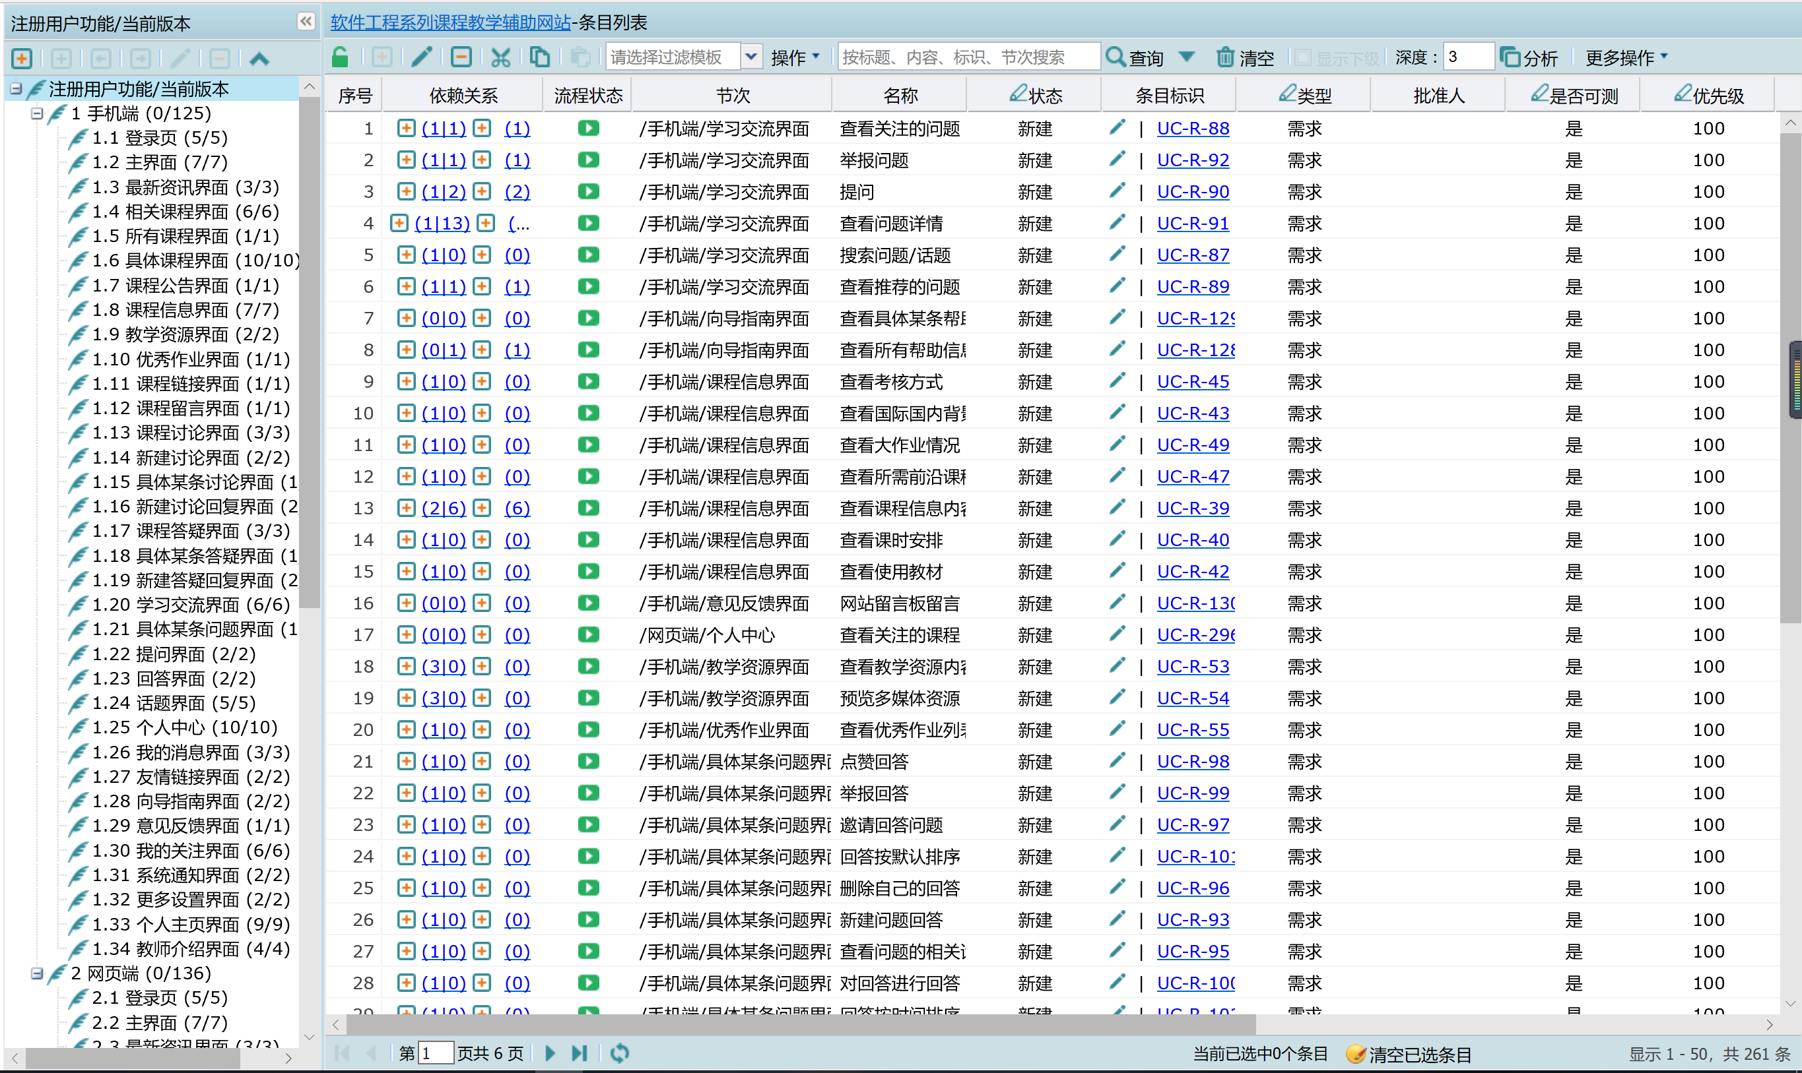
需求管理工具

Slide 50
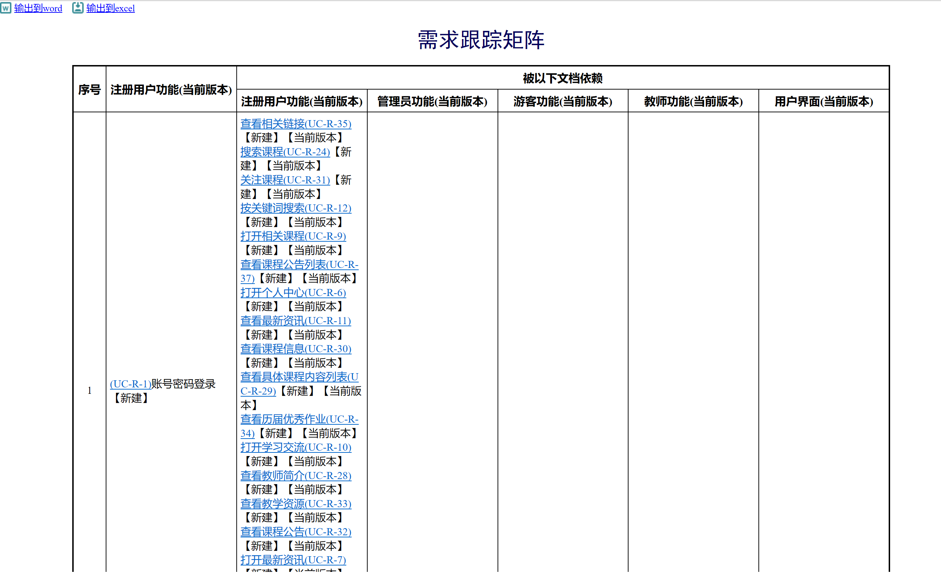
需求管理工具

Slide 51
CCB章程
主要干系人
姓名 | 角色 | 手机号 | 微信 | 邮箱 | 所在地
夏昌灏 | CCB主席 | 17367073386 | xch752 | 31603158@stu.zucc.edu.cn | 明德B3-308
杨枨 | 任务下达者/客户/教师用户代表 | 13357102333 | HolleyYang | yangc@zucc.edu.cn | 理四 504
侯宏仑 | 任务下达者/客户 | 13071858629 | Tuuuuuuudou | houhl@zucc.edu.cn | 理四 501
王飞刚 | 用户/学生用户群代表 | 15988139345 | steel_wfg_97 | 31601408@stu.zucc.edu.cn | 弘毅B1-615
陈尚辉 | 用户/管理员用户代表 | 18782934858 | csui_26 | 287256264@qq.com | 惟学楼B1-103
冯炫霖 | 用户/游客用户代表 | 13588898527 | Fxl_ninetyElight | 603859151@qq.com | 致远B2-522
——详情见PRD2018-G03-CCB章程

Slide 52
CCB章程
职权描述
角色 | 描述和职责 | 人员
变更控制委员会主席 | 变更控制委员会主席，如果变更控制委员会未能达成一致，主席通常有最终决定权；针对每个变更请求确定评估人和修改人 | 夏昌灏
变更控制委员会 | 变更控制委员会针对某一具体项目决定是批准还是驳回提出的变更 | 夏昌灏、沈启航、叶柏成、杨以恒、徐哲远、骆佳俊
评估者 | 受CCB主席要求负责完成变更影响分析的人 | 沈启航
修改者 | 针对批准的变更请求，负责完成产品修改的人 | 沈启航、叶柏成、杨以恒、徐哲远、骆佳俊
提交者 | 提交新变更请求的人 | 客户、各用户代表
请求接收者 | 最初接收新提交变更请求的人 | 沈启航
验证者 | 验证变更是否已正确实现的人 | 夏昌灏、沈启航、叶柏成、杨以恒、徐哲远、骆佳俊
——详情见

Slide 53
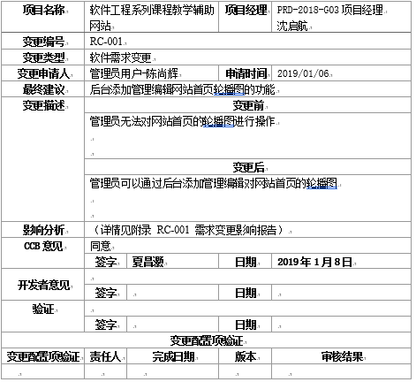
变更申请报告
——详情见PRD-G03-需求变更报告

Slide 54
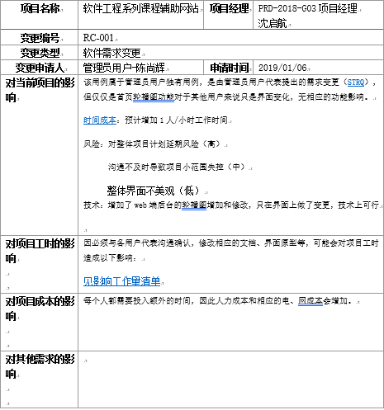
变更影响分析
——详情见PRD2018-G03-需求变更影响

Slide 55
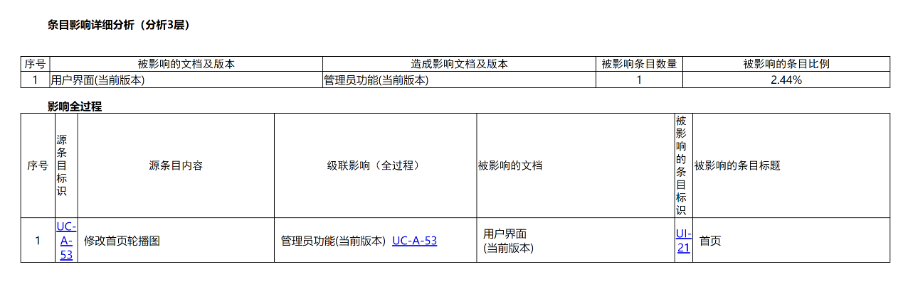
影响矩阵

Slide 56
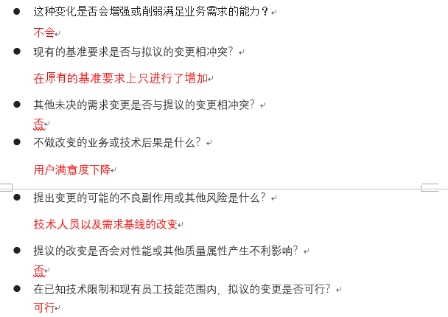
拟定变更的影响

Slide 57
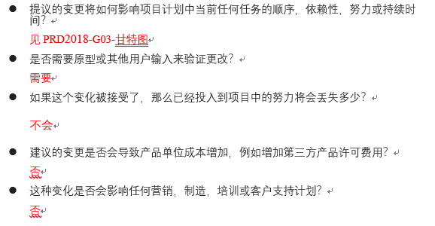
拟定变更的影响

Slide 58
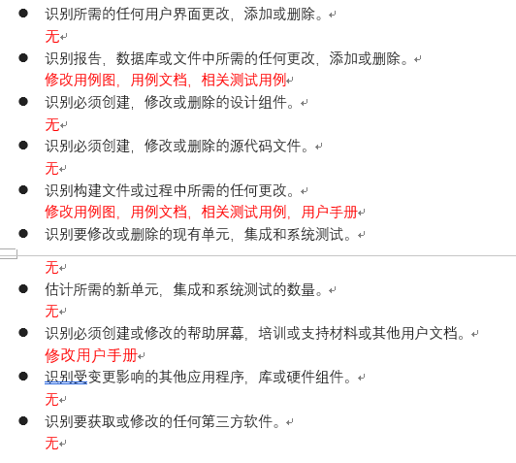
影响的系统元素

Slide 59







高保真界面原型
——详情见界面原型

Slide 60








高保真界面原型
——详情见界面原型

Slide 61
PART THREE
5.未来计划

Slide 62

未来计划甘特图
——详情见PRD2018-G03-甘特图

Slide 63

系统设计与实现计划
——详情见PRD2018-G03-系统设计与实现计划

Slide 64

部署计划
——详情见PRD2018-G03-安装部署计划

Slide 65

测试计划
——详情见PRD2018-G03-测试计划

Slide 66

培训计划
——详情见PRD2018-G03-培训计划

Slide 67
PART THREE
6.项目总结

Slide 68

项目总计报告
——详情见PRD2018-G03-项目总结报告

Slide 69

项目过程中的问题及分析

Slide 70

项目过程总结的经验

Slide 71

评价及打分

Slide 72

评价及打分

Slide 73
雷达图

Slide 74

Team Building
目的：
确认管理员功能点、促进组员之间沟通交流。
方式：聚餐
——详情见

Slide 75

移动课堂助理

Slide 76
THANK YOU

